Slide 1

อบรมการใช้งาน PHP Framework
* Love beautiful code? We do too. The PHP Framework For Web Artisans

Slide 2
Laravel คืออะไร ?
Open Source PHP Framework
PHP Framework ยอดนิยมและมีผู้ใช้งานมากที่สุด
ทำให้การพัฒนา Web Application เป็นเรื่องง่ายและรวดเร็ว
ช่วยให้โค้ดของเราสะอาด สั้น และง่ายต่อการเข้าใจ
พัฒนาอยู่บนการออกแบบ MVC (Model View Controller)
ง่ายสำหรับผู้ที่พึ่งเริ่มศึกษาการใช้งาน MVC Framework
* Want to know more ? visit https://laravel.com/ (人◕ω◕)

Slide 3
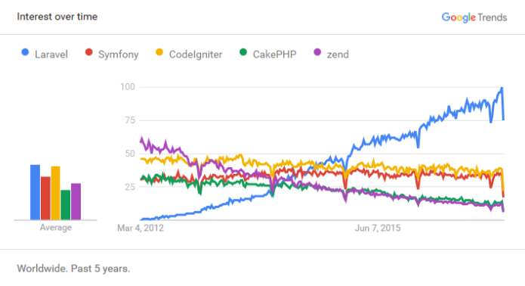
ยอดการค้นหาจาก Google Trends
* Read more at https://coderseye.com/best-php-frameworks-for-web-developers (・ωｰ)～☆

Slide 4
Laravel ทำอะไรได้บ้าง
การอัพโหลดไฟล์
Debug Mode
Error Logger
Unit Test
Email
Cache
การทำ Application Route
Security Layer
Database Migration
Template Engine (View)
การตรวจสอบสิทธิ์ Authentication
Session & Cookie
* Not enough info ? Try visit https://en.wikipedia.org/wiki/Laravel ヾ(・ω・ｏ)

Slide 5
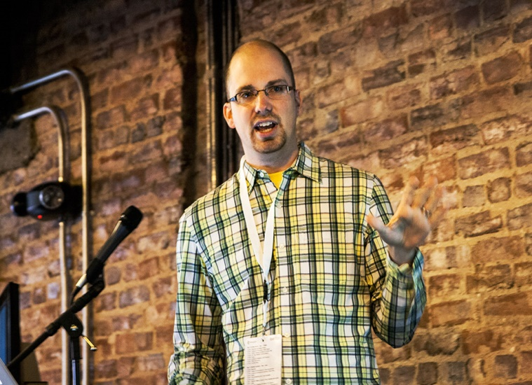
ประวัติความเป็นมา
ถูกสร้างโดย Taylor Otwell
เริ่มต้น Laravel version 1 ในวันที่
9 มิถุนายน 2011
ปัจจุบันมีถึง version 5.7.1
Taylor Otwell จากงาน Laracon ปี 2013
Check out laravel newest release https://laravel.com/docs/5.7/releases ԅ( ˘ω˘ԅ)

Slide 6
หัวข้อที่ครอบคลุมในคอร์สนี้
โครงสร้างพื้นฐานของการเขียนโปรแกรม สถาปัตยกรรม MVC
สอนการติดตั้งซอฟแวร์พื้นฐานสำหรับการพัฒนาเว็บไซต์ เช่น Xampp, Composer, Visual Studio Code
การใช้งาน Bootstrap พื้นฐาน เพื่อตกแต่งหน้าตาเว็บไซต์
การใช้งาน Blade Template ของ Laravel
การใช้คำสั่ง Artisan พื้นฐานของ Laravel
การติดต่อ Database อย่างง่ายด้วย Eloquent ของ Laravel
* MVC ? See more explanation here https://www.youtube.com/watch?v=pCvZtjoRq1I ((⊂(`ω´∩)

Slide 7
หัวข้อที่ครอบคลุมในคอร์สนี้
เขียนโปรแกรมพื้นฐานแบบ CRUD (Create, Read, Update, Delete)
การทำ Routing ของแอปลิเคชัน ด้วยการออกแบบ RESTful Api
การอัพโหลดไฟล์ และการเก็บไฟล์ลง Storage
การทำระบบตรวจสอบสิทธิ์ และการจำกัดสิทธิ์การใช้งาน
(Authentication & Access Control)
การส่ง Email ด้วย Smtp ของ Gmail
การ Deploy โปรเจ็คขึ้น Hosting จริง
* CRUD ? What is that ? https://www.codecademy.com/articles/what-is-crud (人ゝω・）

Slide 8
ติดตั้งซอฟแวร์พื้นฐานสำหรับการพัฒนาเว็บไซต์
ติดตั้งโปรแกรม Xampp เพื่อจำลอง Server และ Mysql https://www.apachefriends.org/index.html
ติดตั้ง Composer ตัวจัดการ Package Manager ของ PHP
https://getcomposer.org/download/
ติดตั้ง Code Editor หรือ IDE ตัวใดก็ได้อย่างน้อยหนึ่งตัว
Visual Studio Code https://code.visualstudio.com/
Sublime Text 3 https://www.sublimetext.com/

Slide 9
เริ่มการติดตั้ง Laravel
ไปที่ C:\xampp\htdocs และลบไฟล์และไฟลเดอร์ข้องในออกให้หมด
เปิดหน้าต่าง Terminal ขึ้นมา (กด Shift ค้าง + คลิกขวา และเลือกเมนู Open Command wind)
พิมคำสั่งให้ Composer ติดตั้ง Laravel ในหน้าต่าง Terminal
composer create-project --prefer-dist laravel/laravel myprojectname
* Wanna do it another ways ? https://laravel.com/docs/5.7/releases (* >ω<)=3

Slide 10
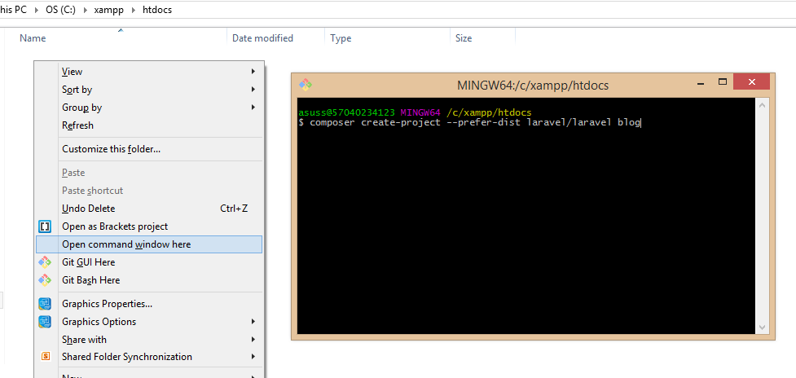
เริ่มการติดตั้ง Laravel

Slide 11
เริ่มการติดตั้ง Laravel
สร้างโฟลเดอร์ชื่อ application ขึ้นมาแล้วนำไฟล์และโฟลเดอร์ทั้งหมด
ยกเว้นโฟลเดอร์ public เข้าไปไว้ใน application
เปิดไฟล์ public/index.php เพื่อแก้ไข path ใหม่
- บรรทัดที่ 24
require __DIR__.'/../vendor/application/autoload.php';
- บรรทัดที่ 38
$app = require_once __DIR__.'/../application/bootstrap/app.php';

Slide 12
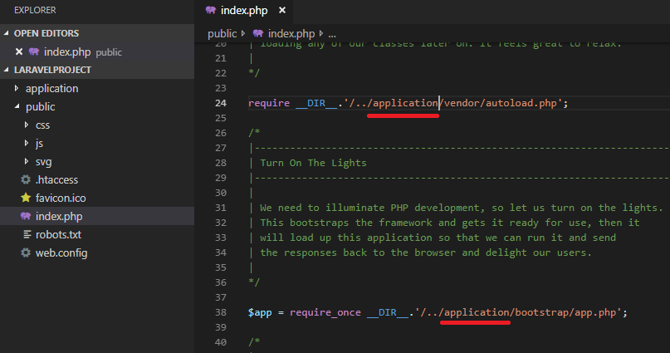
เริ่มการติดตั้ง Laravel

Slide 13
เริ่มการติดตั้ง Laravel
เปิด Xampp Control Panel ขึ้นมา (ซ่อนอยู่ใน Task Bar) กดคลิกที่ ปุ่ม
Config ของ Apache และเลือกอันแรก Apache (httpd.conf)
หาคำว่า DocumentRoot และแก้ไข Path ให้ชี้ไปที่โฟลเดอร์ Public ของโปรเจ็คที่พึ่งสร้าง
DocumentRoot “C:/xampp/htdocs/laravelproject/public”
กดเซฟและรีสตาร์ท Apache และ MySQL
เปิดอินเตอร์เน็ตบราวเซอร์ขึ้นมาแล้วพิมพ์เข้าไปที่ localhost

Slide 14
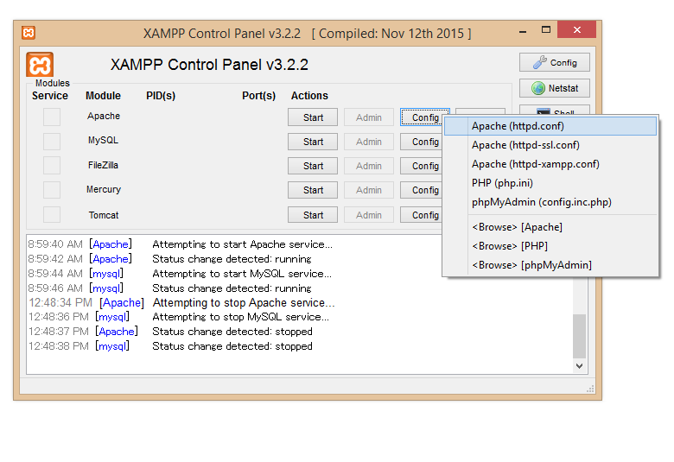
เริ่มการติดตั้ง Laravel

Slide 15
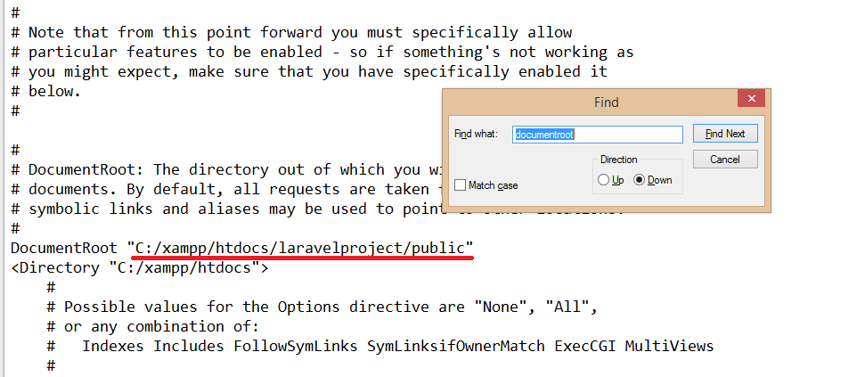
เริ่มการติดตั้ง Laravel

Slide 16
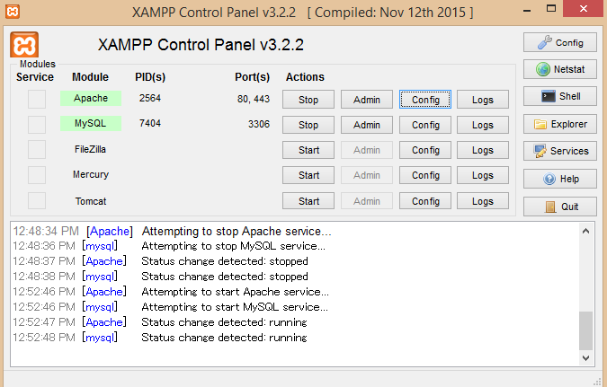
เริ่มการติดตั้ง Laravel

Slide 17
โครงสร้างไฟล์และโฟลเดอร์ของ Laravel
โฟลเดอร์ public จะเป็นโฟลเดอร์มีไว้เก็บไฟล์รูปภาพ, css, js
โฟลเดอร์ application มีไว้เก็บ source code ของโปจเจ็คเราทั้งหมด
application/.env คือไฟล์ที่เอาไว้กำหนดการตั้งค่าของแอปลิเคชัน
application/routes/web.php คือไฟล์ที่กำหนด route ต่างๆ
application/app/Http/Controllers คือโฟลเดอร์เก็บ Controller
application/app/Http/Models คือโฟลเดอร์เก็บ Model
application/resources/views คือโฟลเดอร์เก็บ View
* Confuse? Try this link https://laravel.com/docs/5.7/structure (‘∀’●)♡

